Slide 1

ĆAMIL SIJARIĆ

Slide 2
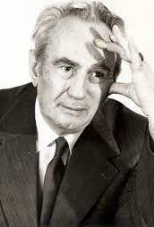
Na ovom je svijetu najvažnije da imamo nešto da ispričamo… nije važno je li ono što se priča istina – da pouči, ili izmišljeno – da zabavi, nego da se pričajući i slušajući dva puta živi…

Slide 3
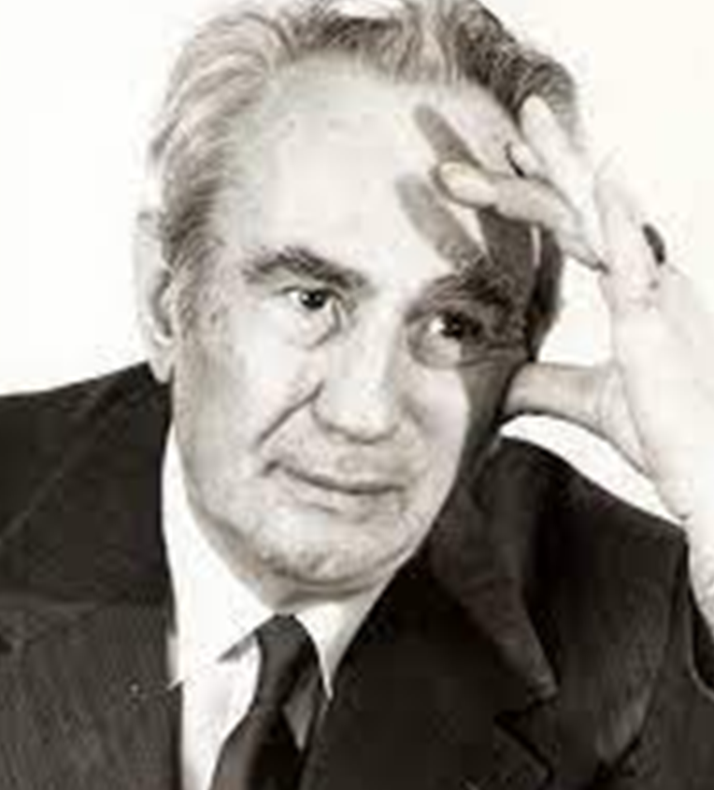
Ćamil Sijarić je rođen 13. septembra 1913. godine u selu Šipovice, u Kraljevini Crnoj Gori. Osnovnu školu je završio u Godijevu kod Bijelog Polja, a potom od 1927. do 1935. godine pohađao Veliku medresu kralja Aleksandra u Skoplju iz koje je istjeran zbog političkih aktivnosti.
Školovanje je nastavio u Vranju i u tamošnjoj gimnaziji maturirao 1936. godine, nakon čega je prešao na studije prava u Beogradu. Diplomirao je 1940. godine, a za vrijeme Drugog svjetskog rata službovao je u Sarajevu, Mostaru, Bosanskoj Gradišci i Banjaluci.
Za sekretara Suda narodne časti u Banjaluci izabran je 1945. godine, potom je bio novinar lista „Glas“ i dramaturg Narodnog pozorišta u Banjaluci.
U Sarajevo je prešao 1947. godine, radio u redakciji lista „Pregled“. Nakon toga je bio u glavnom odboru Narodnog fronta i redakciji „Zadrugar“. U literarnu sekciju Radio Sarajeva je prešao 1951. godine i tu je ostao sve do odlaska u penziju 1983. godine.
Umro je 6. decembra 1989. godine.

Slide 4
Ram bulja, 1953. pripovijetke
Naša snaha i mi momci, pripovijetke
Bihorci, roman, Sarajevo, 1956.
Kuću kućom čine lastavice, 1962, pripovijetke
Sablja, 1969, pripovijetke
Putnici na putu, 1969, pripovijetke
Kad djevojka spava, 1972, pripovijetke
Francuski pamuk, 1980.
Priče kod vode, 1982.
| Rimski prsten, 1985.
Raška zemlja Rascija, roman
| Miris lišća orahova, 1991.
Konak, roman
Mojkovačka bitka, roman
Carska vojska, roman
Zelen prsten na vodi, pripovijetke
Zapis o gradovima
Lirika, poezija, Beograd, BIGZ, 1988.
DJELA

Slide 5

Ćamil Sijarić u nastavi književnosti

Slide 6
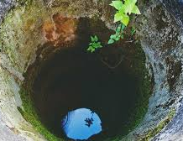
Bunar (magijski realizam)
ontološki magijski realizam – izvor su materijalna djelovanja koja dolaze isključivo iz one kulture na čijem je geografskom podneblju nastao
pluralitet različitih svjetova (svijeta sna i svijeta realnosti)
osjećaj tajanstvenosti i misterije (Hoće li Džimšir uspjeti da pronađe vodu?)
narodno pripovijedanje
hibridnost

Slide 7
Džimširova ideja i izazovi
vrsta ideje
uvjerenje u ostvarljivost
problemi pri ostvarenju
opravdanost realizacije ideje
zahtjevnost realizacije ideje

Slide 8
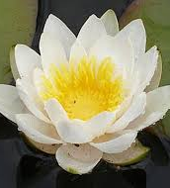
Simbolika sna
Vjetar je duvao kroz travuljine, širok i blag, povijao ih tu nad vodom, među njima jedan cvijet, bijel, pod zvijezdom. Zabodeno u toj vodi, golo i samo, i nekako strašno u pustoj noći i tim travama, ono isto dijete koje se Džimširu i prije javljalo, ovako u snu, stajalo je i sada sa šipkom u ruci, i prijetilo: ne da ono vodu, do samo ovako, u snu, da je vidi pod tom travuljinom.
Bijeli cvijet - simbol srećnog događaja, znak sreće i stvaranja bogatstva
Dijete – ispunjenje želja
epiforičnim ponavljanjem bijelog cvijeta u snu ukazuje se na nadu koja Džimšira održava u životu, pomažući mu da nadvlada prepreke i da ne odustane od ostvarivanja svoje namjere.
nestajanje sna i pronalazak vode predstavljaju kraj Džimširovog života
...nije vidio ništa – ni svoju vodu, ni travuljinu, ni cvijet – bijel. Džimšir Tuhovac je tek sad bio tužan – jer je bio pust sasvim, bez tih snova, što su ga nosili, i bez muka što su ga držale – i on poželje da opet vidi te vode u snu i te travuljine, sve mokre, i nad njima cvijet – bijel.

Slide 9
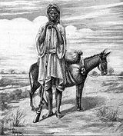
Simbolika vode i karavana
Karavan i voda simbolizuju istovremeno i vječnost i prolaznost
...ni za čim nije zažalio – jer sve su to bile smrtne stvari, vijeka kratka i ništavna, a vječan je samo put pešterski i karavana koja njima gazi – i vječna će biti ta njegova voda...
put karavana kao put vode, uvijek nađe izlaz
...on je držao da ta voda pod zemljom mora da ima svoj otok i htio je da ide za njom.
...jer Džimšir Tuhovac je ovaj posao gledao kao karavanu – ići će on za njim poalgano, korakom jednakim ali stalnim, kao što ide za karavanom, koja nikad nije zastala niti ikad put promijenila otkad joj se on svezao za rep. On se navikao da na kraju puta, koji se ponekad činio beskrajan, osjeti sreću pobjedničku, i dolje u grad, noću ili danju, po zimskom mrazu ili ljetnoj žezi, uplovi sa svojim teškim tovarima, koja je vodila njegova ruka.

Slide 10
Hronotopičnost lika
,,Na Sijarićeva usta prozborili su, svojim maternjim jezikom, gora i voda, i drvo i kamen”, zapisao je Marko Vešović.
uzajamno dopunjavanje pejzažne i portretne deskripcije
slika prirode je slika Džimšira
...i zapusti se nekako strašno, sav zakosmati, uzeleni od trava, ucrni od zemlje. Takav je gazi po ledinama, takav ležao u travama – uočljiv dsamo onda kada stoji, jer je bio sav kao trava, kao zemlja.
prikazani prostor govori o preživljavanju likova
....Tri dana je Sejdulova kuća bila tužna, kao da je iz nje ispraćen mrtvac...Melajsko se polje obrete u džombe...I grdna zemlja, izvučena gore na travu, zacrvenje se na zelenu poljanu, kao rana.

Slide 11
Tekstovi o Sijariću
https://www.jergovic.com/ajfelov-most/camil-sijaric-prognanik/
https://www.klix.ba/magazin/kultura/camil-sijaric-je-za-ovaj-prostor-isto-sto-i-marques-za-latinsku-ameriku/130521124
https://sandzacke.rs/featured/magijski-pripovjedac-105-godina-od-rodjenja-camila-sijarica/
http://www.bosnjaci.rs/tekst/139/romaneskni-opus-camila-sijarica.html
https://www.vreme.com/kultura/price-sa-tromedje/
https://furaj.ba/camil-sijaric-to-je-zemlja-hercegovina/
https://arhiv.stav.ba/camil-sijaric-pisac-kroz-kojeg-je-progovorio-sandzak/

Slide 12
Intervju, tekstovi i zapisi Ćamila Sijarića
https://intelektualno.com/camil-sijaric-tamo-gdje-se-tesko-zivi-lijepo-se-govori/
http://www.logorjasenovac.rs/zaborav/camil-sijaric-u-oslobodjenom-jasenovcu-integralni-tekst/
http://www.jovicaletic.com/cms/?page_id=378
https://www.mreza-mira.net/vijesti/razno/camil-sijaric-sarajevo-kakav-je-to-grad/
https://fragmentcasopis.com/2019/12/02/30-godina-od-smrti-camila-sijarica-kako-je-kazivao-camil-sijaric/
https://www.vranjenet.rs/camil-sijaric-vranjski-gimnazijalac-autobiografska-beleska-o-casu-veronauke/

Slide 13
Video
Ćamil Sijarić – bajkoviti pripovijedač
O Ćamilu Sijariću u emisiji govore: Zuvdija Hodžić, Sreten Asanović, Sreten Perović, prof dr Hasnija Muratagić Tuna, Faruk Dizdarević, Rajko Cerović, Pero Radović, Olanda Sijarić, prof dr Enver Kazaz, Faiz Softić, Rizo Sijarić, Mirsad Rastoder.
Urednik i scenarista: Bogić Rakočević
Režija Husein Bato Dukaj.
Proizvodnja TV Crne Gore 2013. godine.
https://youtu.be/t5_9eXQdxYQ?t=13

